Slide 1

2022级本科生毕业设计答辩
混合式双轮足机器人轻量级控制策略研究
汇报学生
指导老师
：杨佳轩
：杨 濛

Slide 2
汇报提纲
1
研究内容及技术路线
2
机器人机械结构设计
3
运动学与动力学建模
4
控制策略设计
5
实验与总结

Slide 3
汇报提纲
1
研究内容及技术路线
2
机器人机械结构设计
3
运动学与动力学建模
4
控制策略设计
5
实验与总结

Slide 4


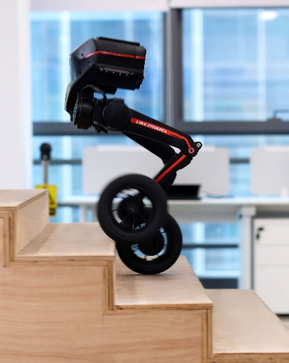
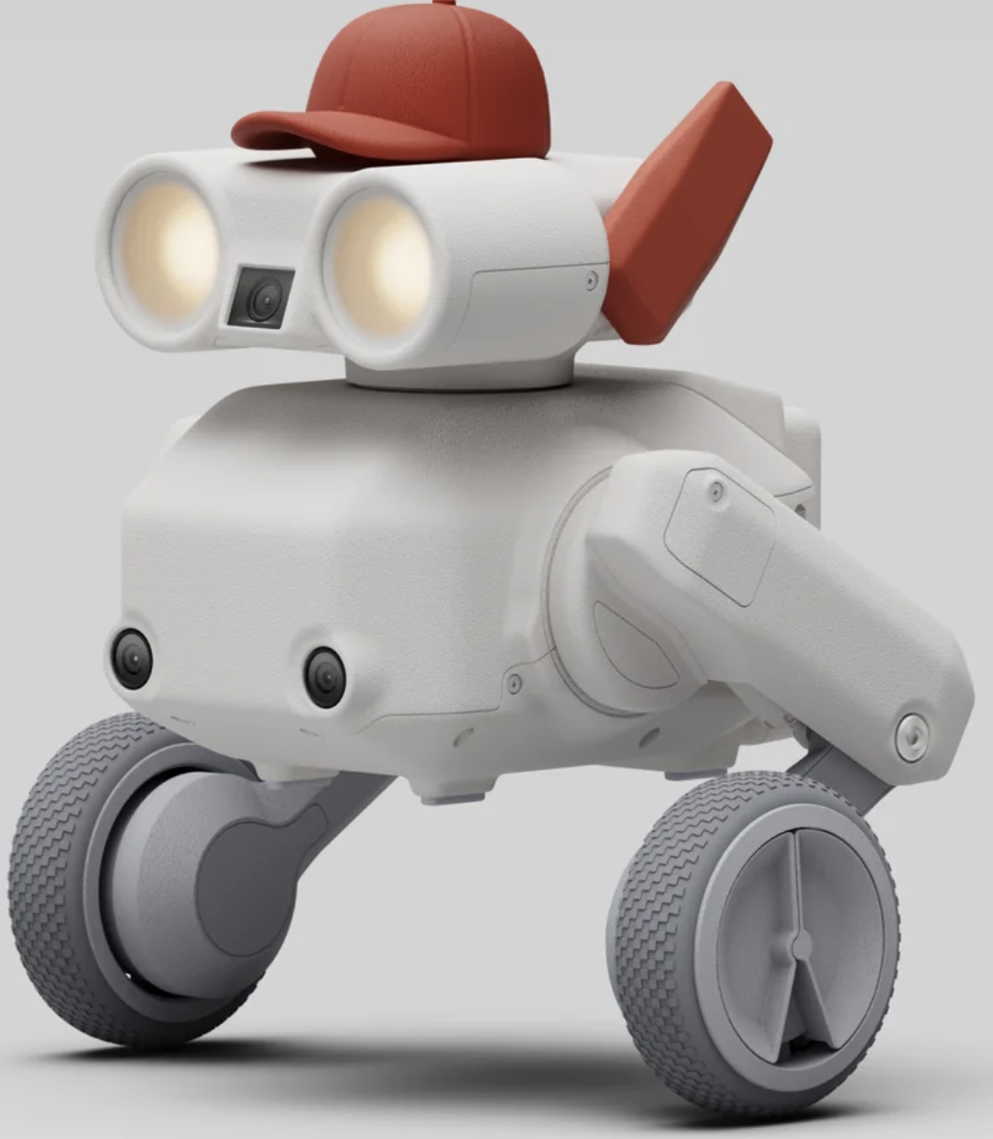
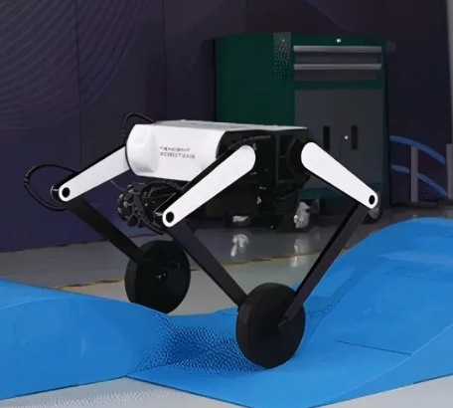
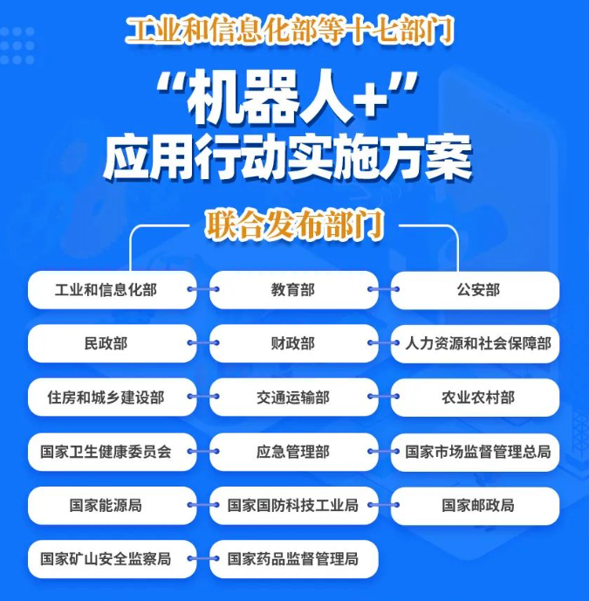

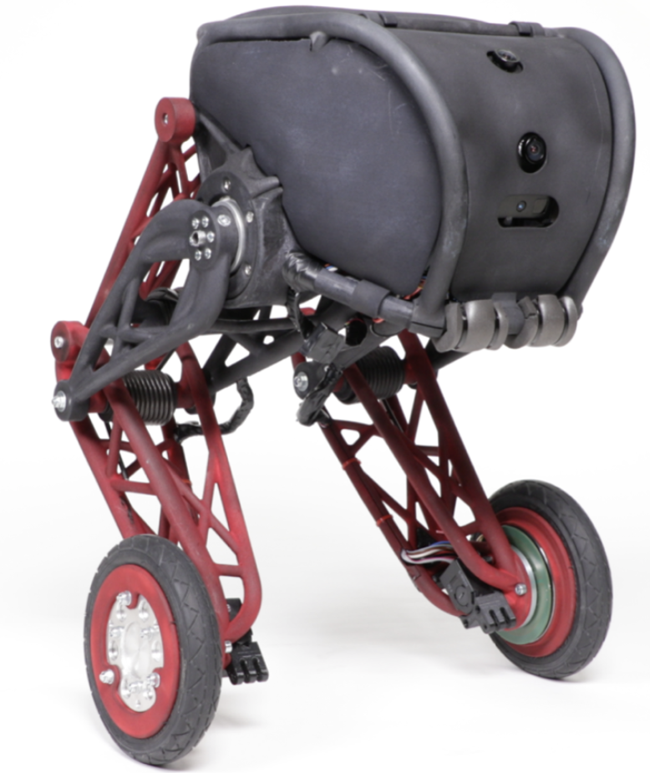
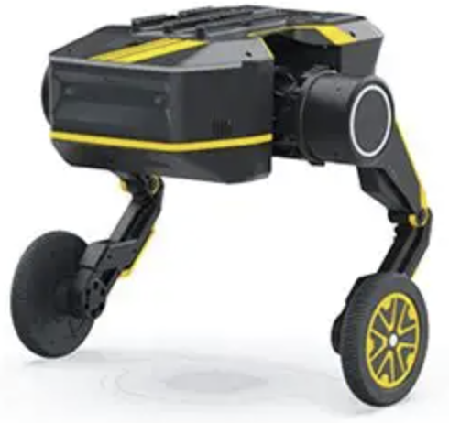
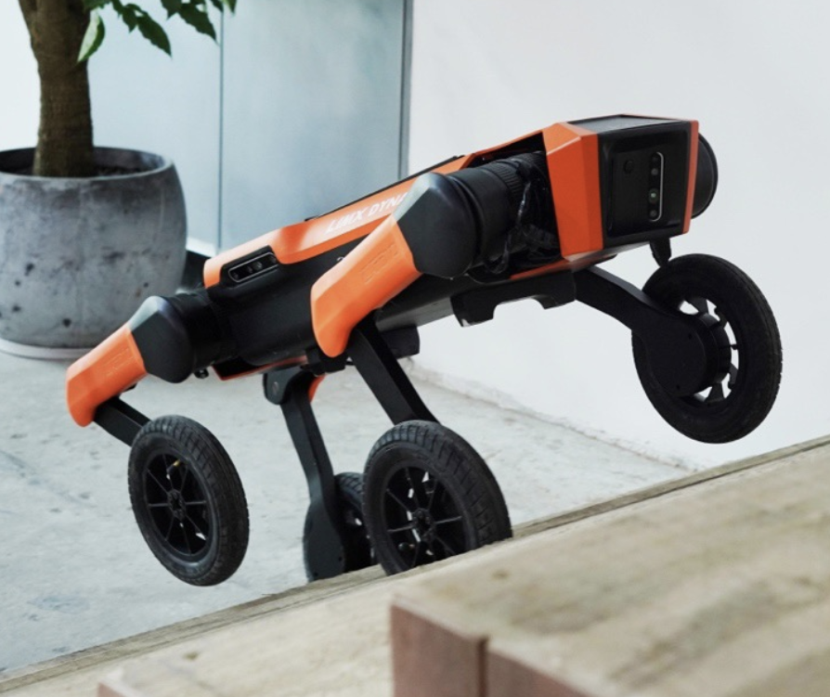
研究背景及意义
机器人技术发展迅速
轮足机器人性能优越
在全球科技迅猛发展的浪潮中，机器人技术已崛起为驱动社会进步与产业变革的核心驱动力。《“十四五”机器人产业发展规划》提出到2025年制造业机器人密度较2020年翻番，工信部印发《“机器人+”应用行动实施方案》推动机器人产业发展
地面移动机器人作为现有机器人中的绝对主流，越来越多地被用于工业生产、生活娱乐、搜救任务、军事侦察等场景中。轮足复合式机器人兼顾了轮式机器人的高效性与足式机器人的地形适应性。

Slide 5
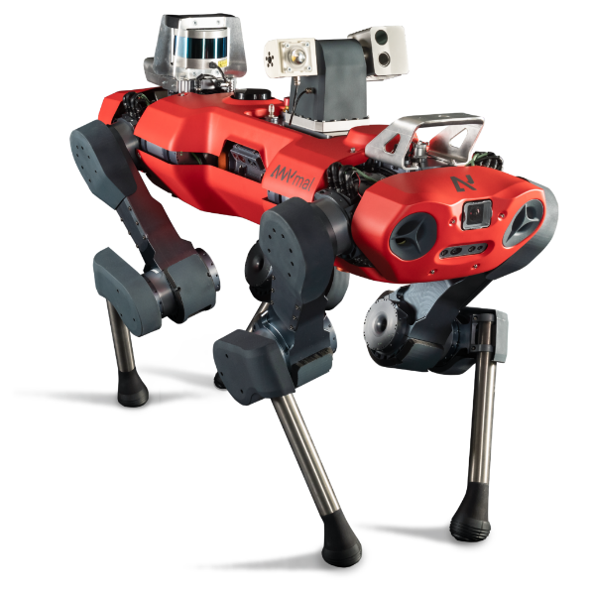
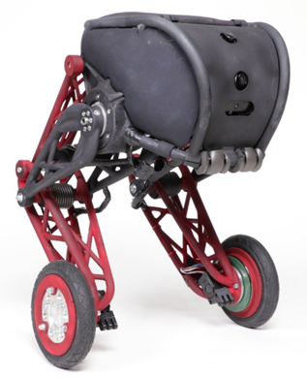
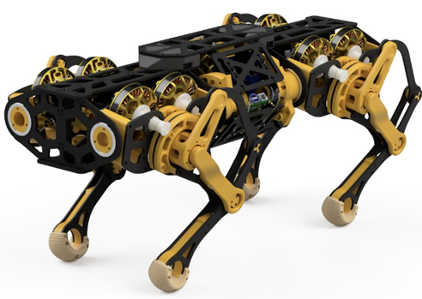
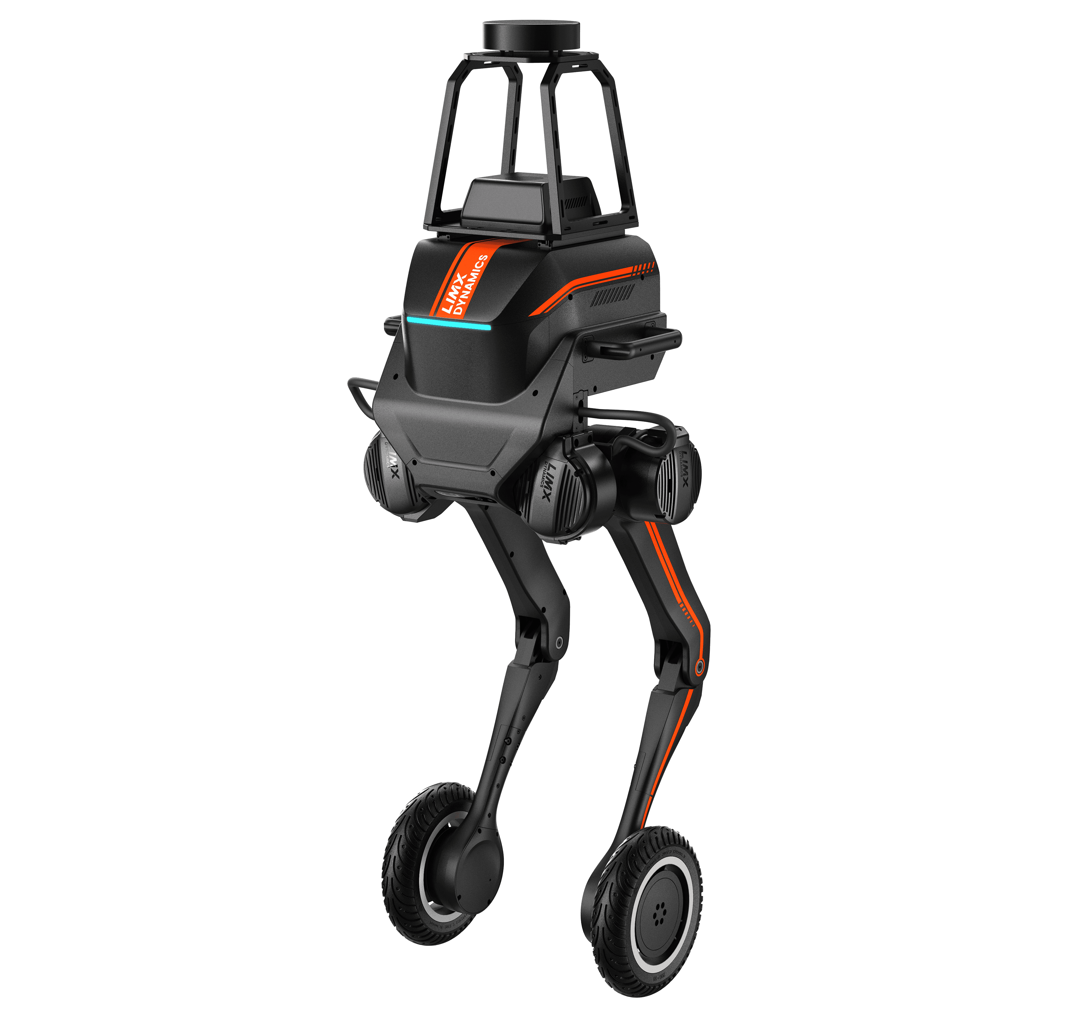
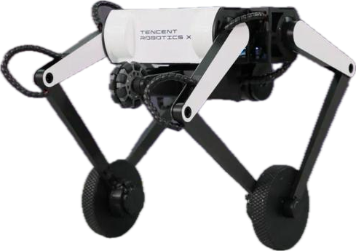
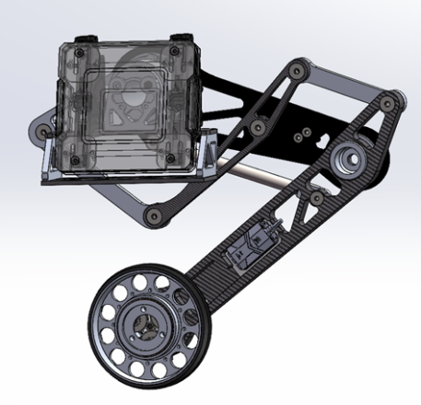
国内外研究现状
双轮足机器人机械结构设计
双轮足机器人运动控制策略
串联式结构
并联式结构
混合式结构
串联结构仿照仿生腿足，具有关节累积误差小、工作空间大的优点，但其末端承载刚度较低，腿部惯量较大
并联结构则通过闭链运动链提供更高的刚度和承载能力，尤其适合爆发性跳跃，然而其工作空间相对受限
通过在串联主链中引入局部并联支链，旨在同时兼顾运动灵活性与结构刚性，优化了负载分配与腿部惯量

Slide 6
国内外研究现状
双轮足机器人机械结构设计
双轮足机器人运动控制策略
高级控制方法的局限
方法 | 核心思想 | 优势 | 局限
LQR | 平衡点附近线性二次型最优 | 离线求解、在线 计算量低 | 需线性化假设，对强非线性适应性有限
VMC | 虚拟弹簧-阻尼等力学元件直接构造控制量 | 物理直觉强、无需精确模型 | 缺乏多任务协调机制
WBC | 多任务分层优化，约束优先级处理 | 约束处理完善、 多任务协调 | 依赖精确模型+ QP在线求解
MPC | 滚动时域优化，显式处理约束与预测 | 预测能力强、可处理约束 | 计算量大，对模型精度要求高
RL | 数据驱动、端到端学习控制策略 | 无需显式建模 | 训练数据量大、 sim-to-real差距、 可解释性弱
尽管WBC、MPC和RL等高级控制方法在性能上各具优势，但它们普遍存在对高精度模型（WBC、MPC）或海量训练数据（RL）的重度依赖，以及伴随而来的高计算复杂度问题，这在一定程度上限制了其在计算资源受限或模型不确定性高的场景下的应用。

Slide 7
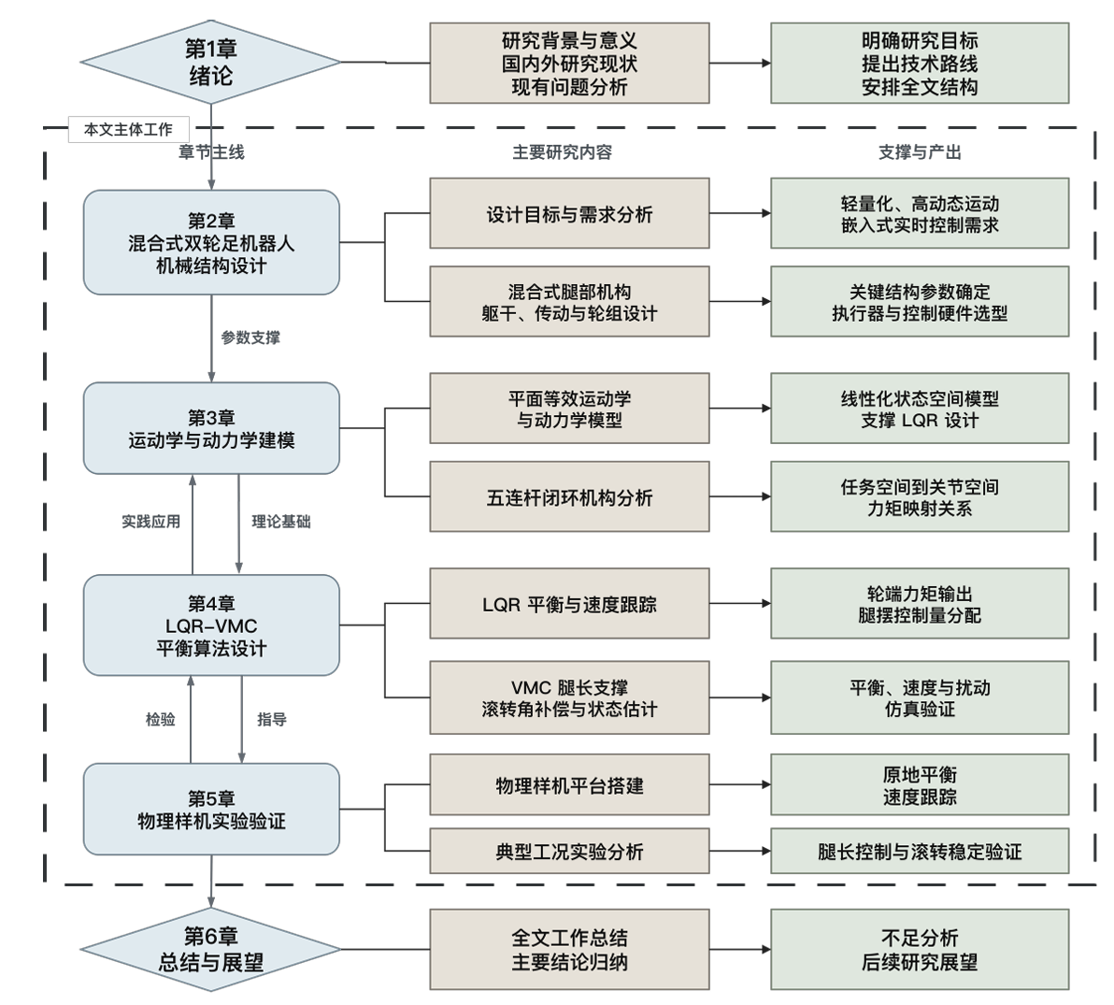
研究内容及技术路线
双轮足机器人结构设计与运动控制研究
机械系统设计与验证：完成整机构型、 闭环腿部机构、传动系统和驱动单元的设计与参数确定。
轻量级控制器设计：采用LQR-VMC分层控制架构，利用LQR实现机体平衡、速度跟踪和腿摆控制，利用VMC实现腿长方向支撑，并通过滚转角补偿提高侧向稳定性。
全流程验证：在MuJoCo仿真和物理样机平台上对原地平衡、 速度跟踪、扰动恢复、腿长调节和滚转稳定等工况进行验证。

Slide 8
汇报提纲
1
研究内容及技术路线
2
机器人机械结构设计
3
运动学与动力学建模
4
控制策略设计
5
实验与总结

Slide 9
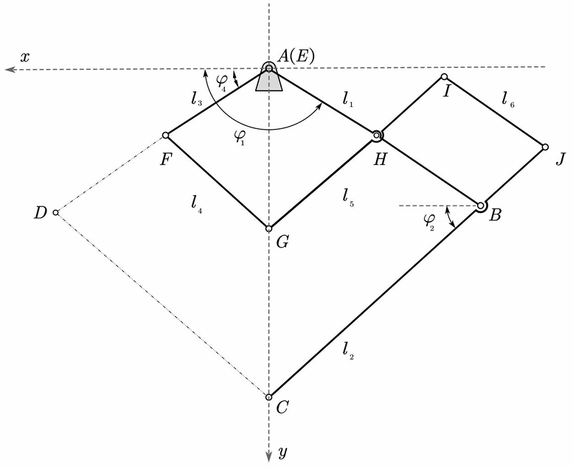
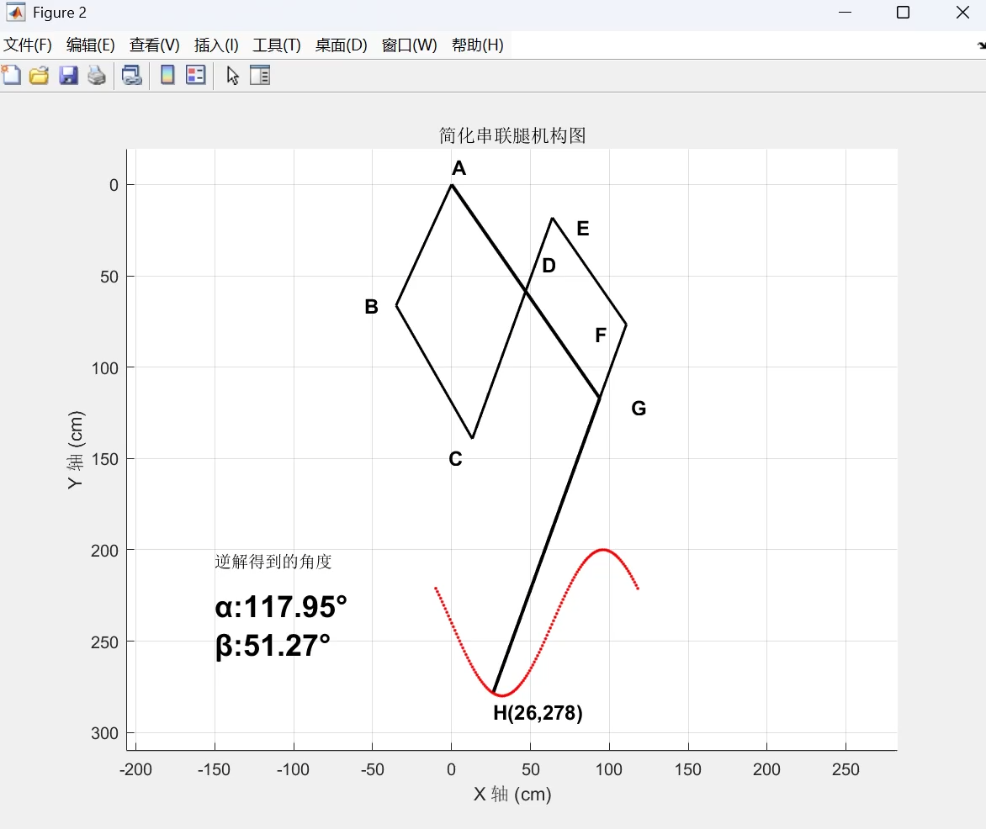
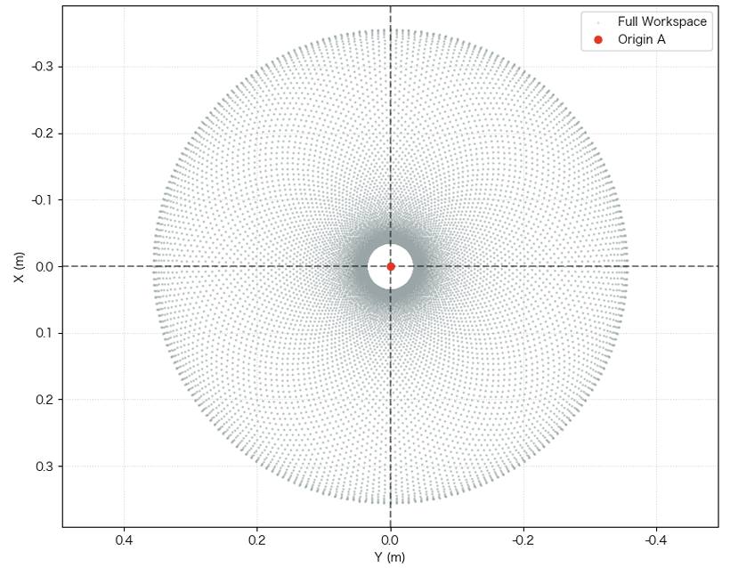
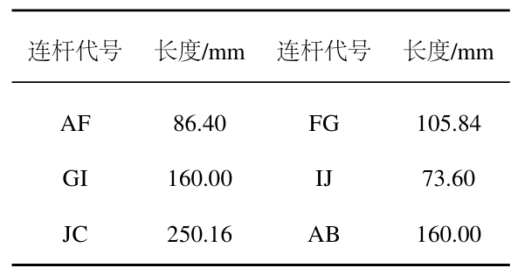
机器人机械结构设计
腿部结构设计
传动系统设计
电机选型与校核
腿部结构
腿部选用 混合式 连杆机构，在串联主链中加入局部并联支链，以兼顾运动范围和支撑刚度。
腿部连杆机构简图
腿部连杆正逆解验证
仿真结果证明该连杆机构能够满足两自由度运动需求
腿部连杆工作空间示意图

Slide 10
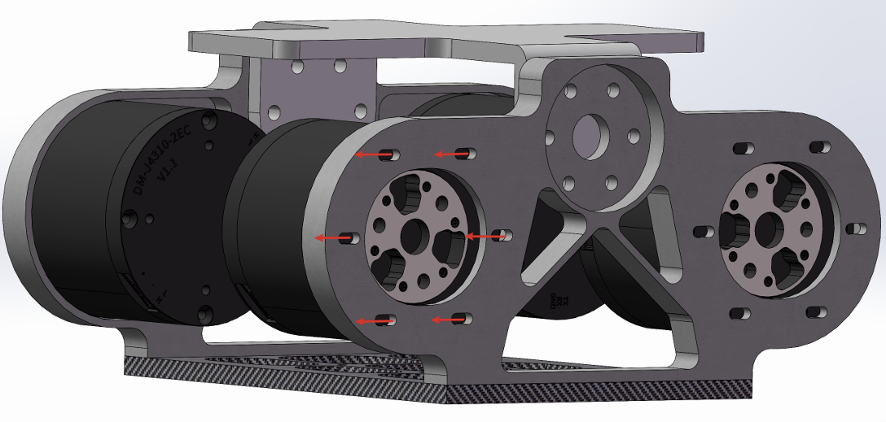
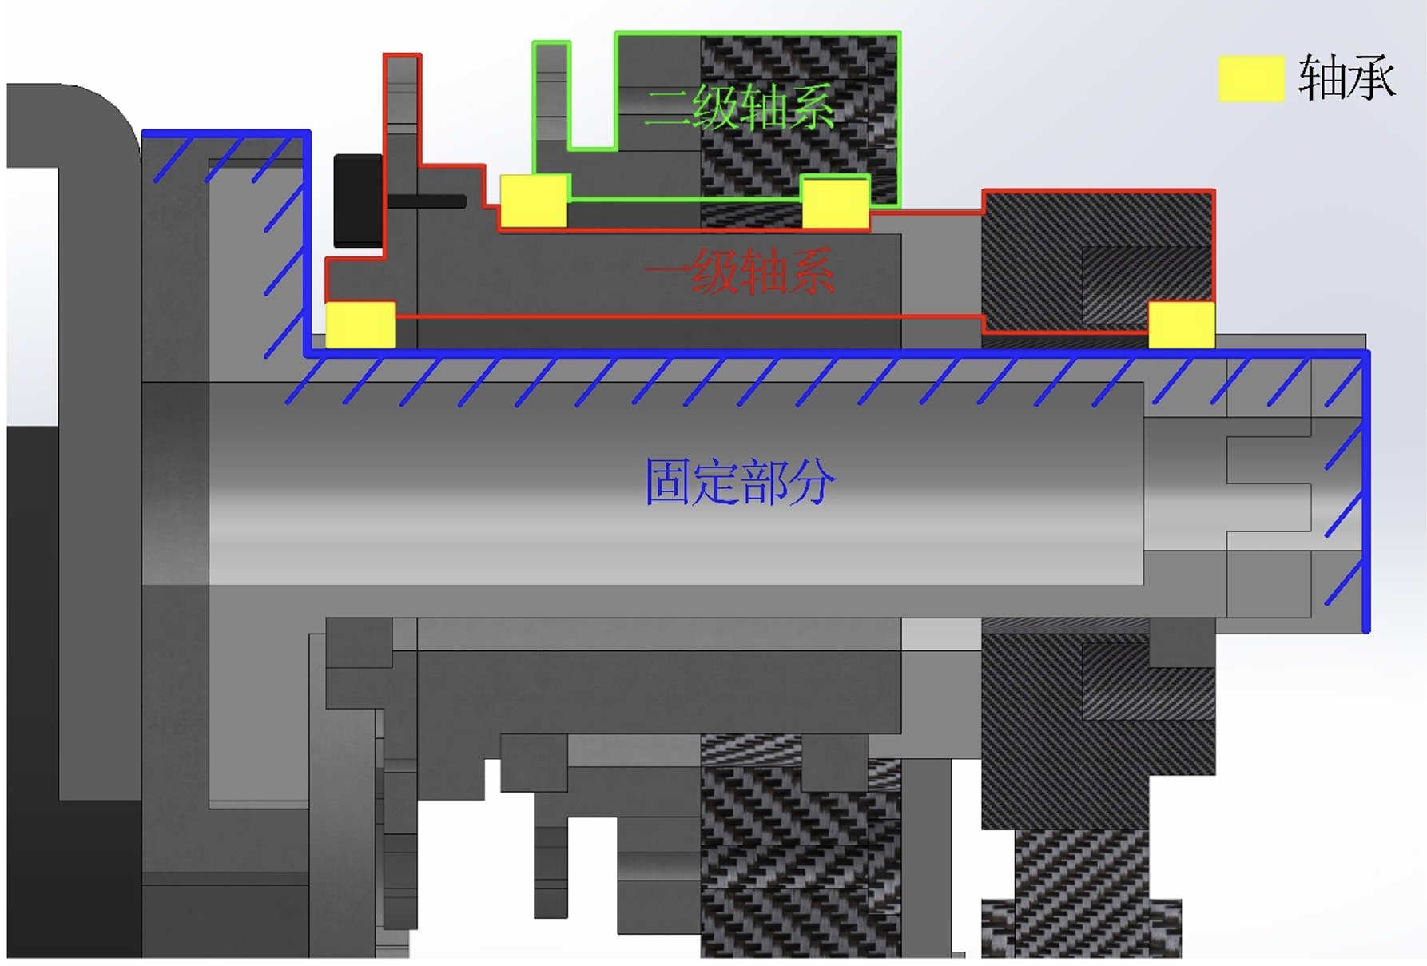
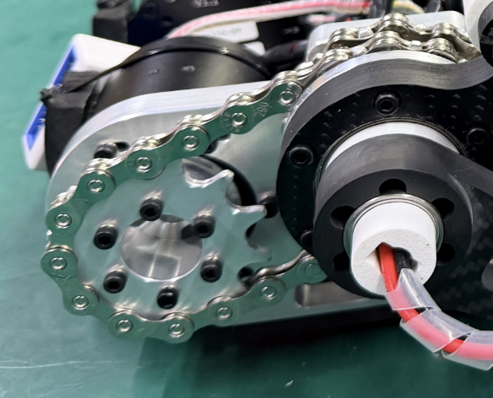
机器人机械结构设计
腿部结构设计
传动系统设计
电机选型与校核
传动系统
采用嵌套式二级轴系，通过内外两层转动轴和两组轴承传递不同自由度的力矩
电机传动方式选择链传动，并通过改变中心距完成张紧：在电机连接板上将电机安装孔设计为水平滑槽
电机连接板滑槽示意图
二级嵌套轴系示意图
实机示意图

Slide 11
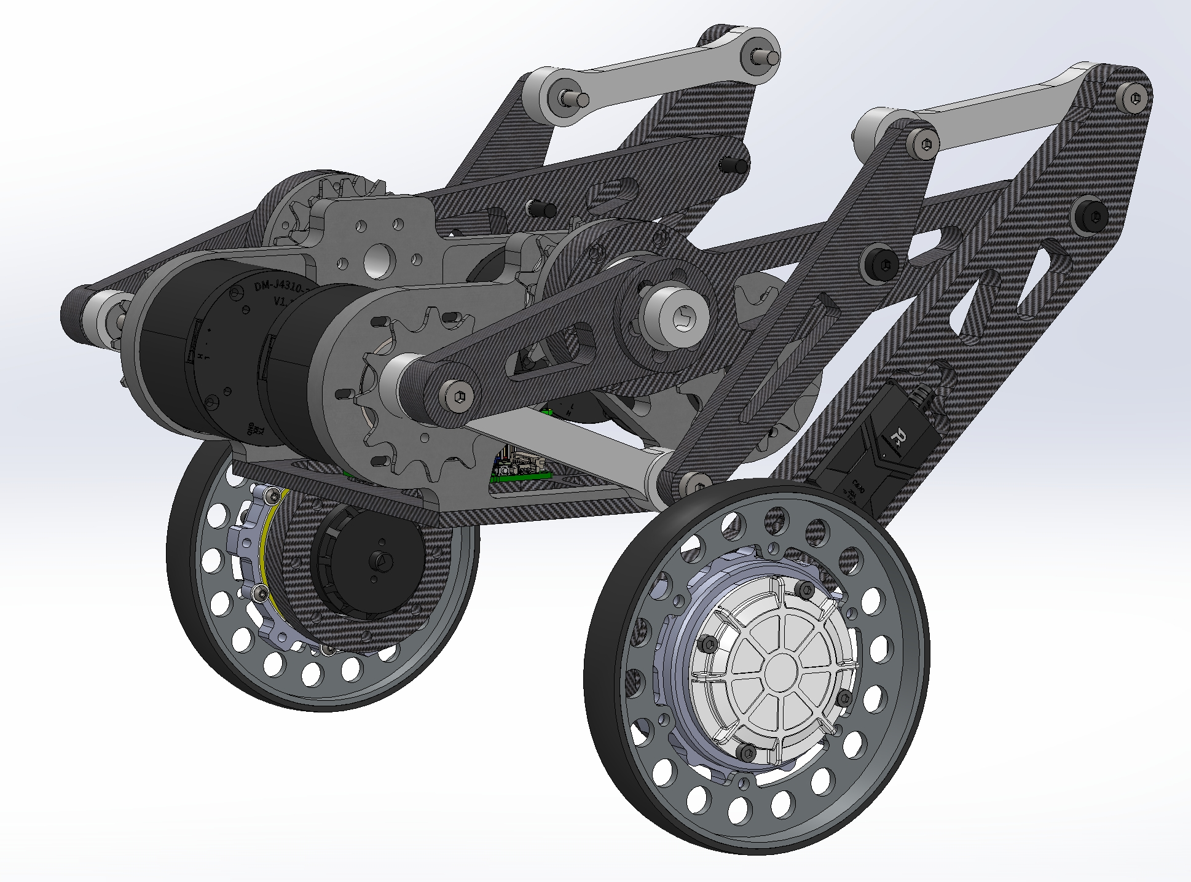
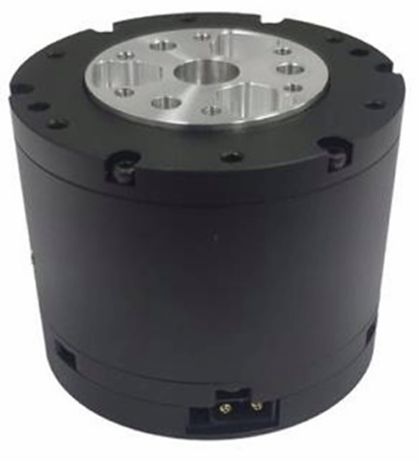
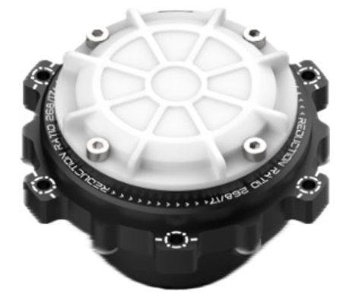
机器人机械结构设计
腿部结构设计
传动系统设计
电机选型与校核
选轮毂电机额定扭矩为2.46N·m，可满足平地加速和一定坡度爬升需求
连杆驱动电机选用额定扭矩3N·m、峰值扭矩7N·m的无刷减速电机，满足站立平衡和腿部快速调节需求
整机装配示意图

Slide 12
汇报提纲
1
研究内容及技术路线
2
机器人机械结构设计
3
运动学与动力学建模
4
控制策略设计
5
实验与总结

Slide 13

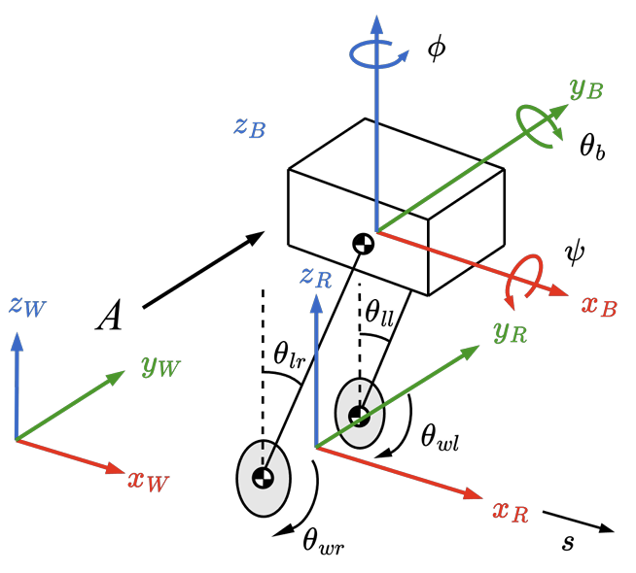
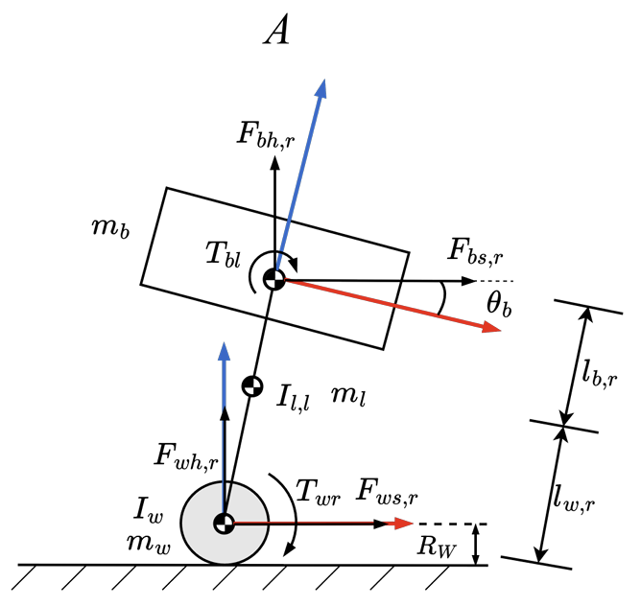
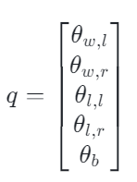






运动学与动力学建模
运动学
系统简化图
广义坐标
…
动力学
复杂连杆、轴系、几何结构
五刚体系统
…

Slide 14


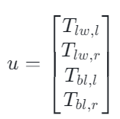


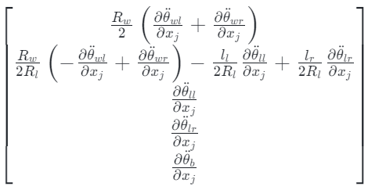
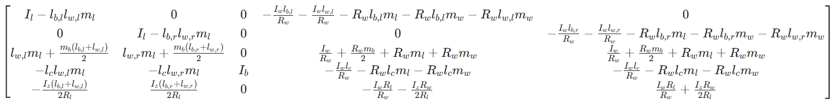
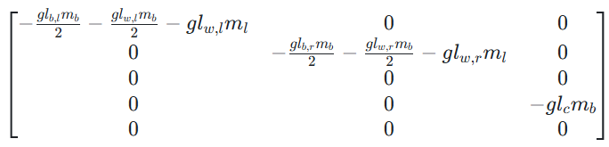
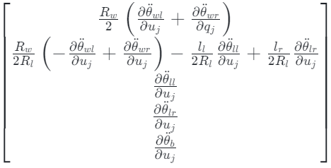
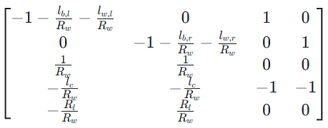
运动学与动力学建模
小角度线性化处理
状态空间方程
腿部摆角较小：
广义坐标
状态向量
忽略高阶小量：

Slide 15
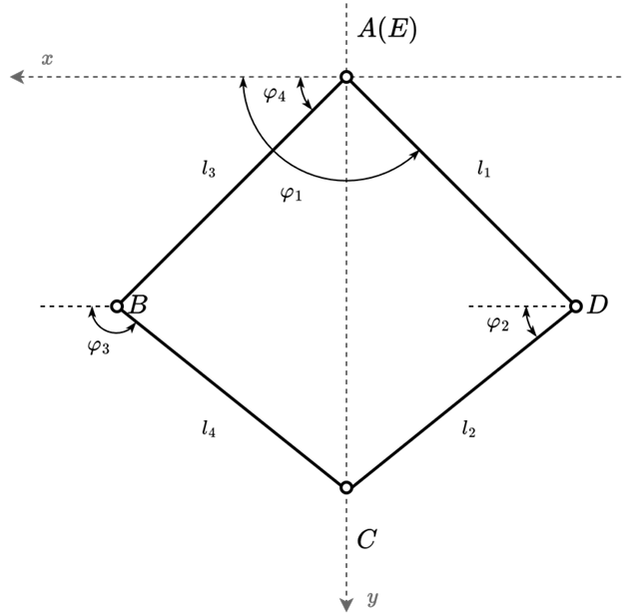
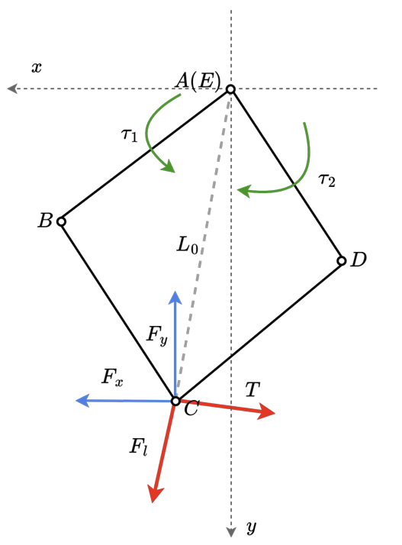
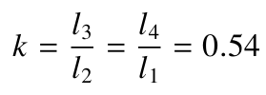


运动学与动力学建模
同轴五连杆静力学
混合式连杆运动学
运动学等效
相同雅可比
关节空间力矩
任务空间力、力矩

Slide 16
汇报提纲
1
研究内容及技术路线
2
机器人机械结构设计
3
运动学与动力学建模
4
控制策略设计
5
实验与总结

Slide 17
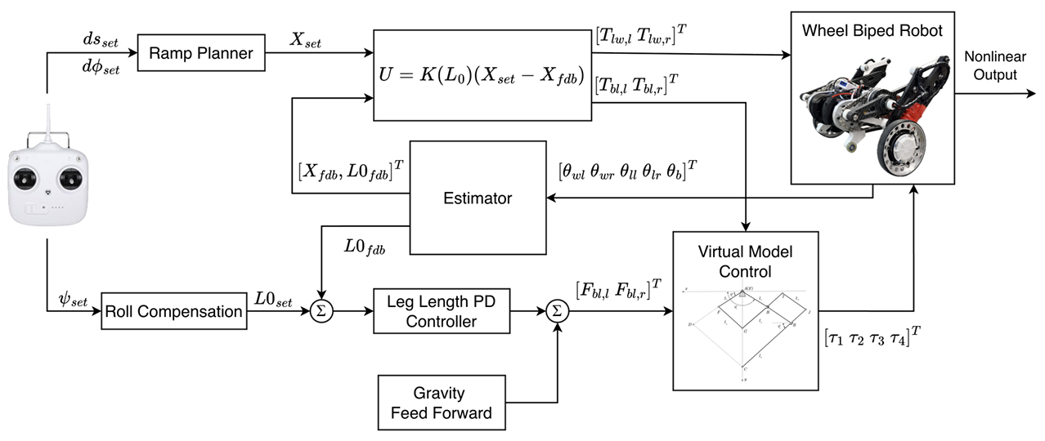
控制策略设计
分层控制系统
状态估计层：融合编码器和惯性测量单元信息，实时获得机体姿态、轮组位移、腿长、腿摆角及其变化率；
运动控制层：基于线性化状态空间模型设计LQR反馈律，生成轮系驱动力矩和腿摆力矩；
任务空间控制层：基于VMC构造腿长支撑力，并结合LQR给出的腿摆力矩进行任务空间到关节空间的力矩映射
整体控制框图

Slide 18
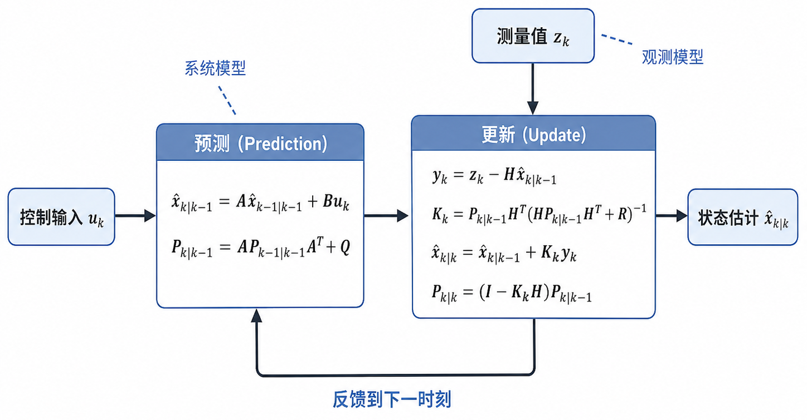
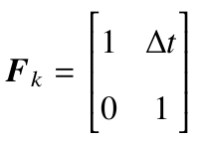
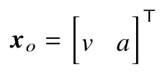
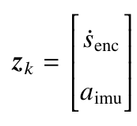
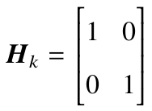
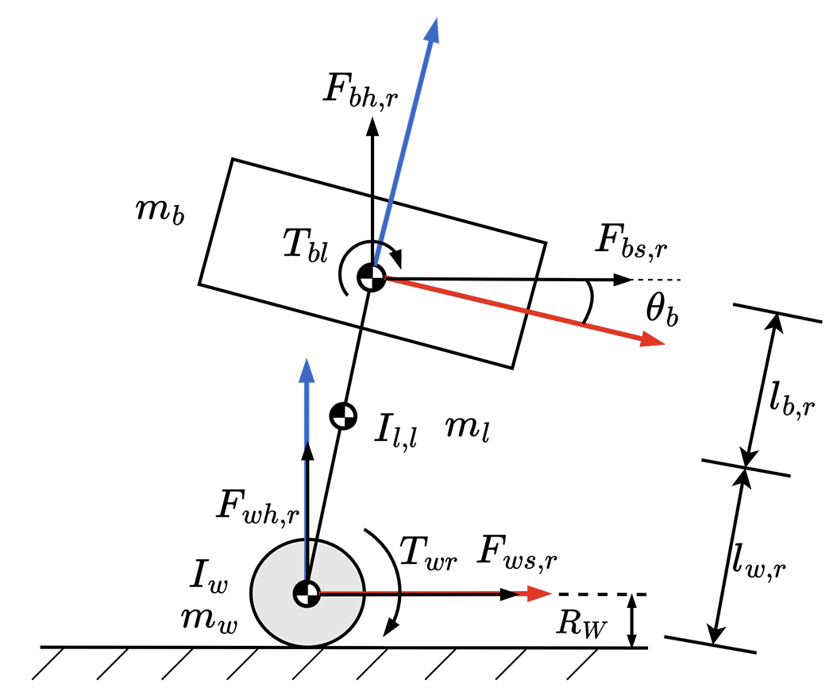

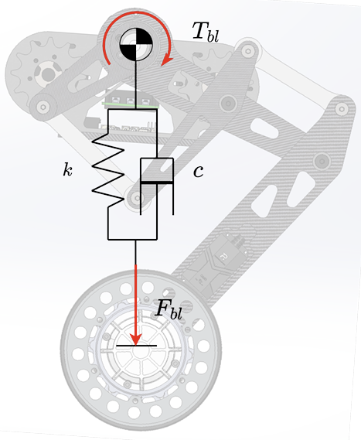
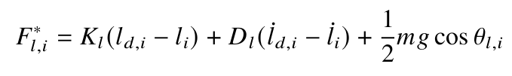

控制策略设计
EKF状态估计
在轮速运动学解算的基础上引入惯性加速度观测，进行前进速度估计
LQR控制律
负责机器人在前进方向上的站立平衡、转动、速度跟踪以及扰动恢复
VMC腿部控制
将腿长方向的轴向支撑力（包含重力前馈与腿长PD控制器输出）与LQR输出的腿摆力矩转换到关节空间

Slide 19
汇报提纲
1
研究内容及技术路线
2
机器人机械结构设计
3
运动学与动力学建模
4
控制策略设计
5
实验与总结

Slide 20
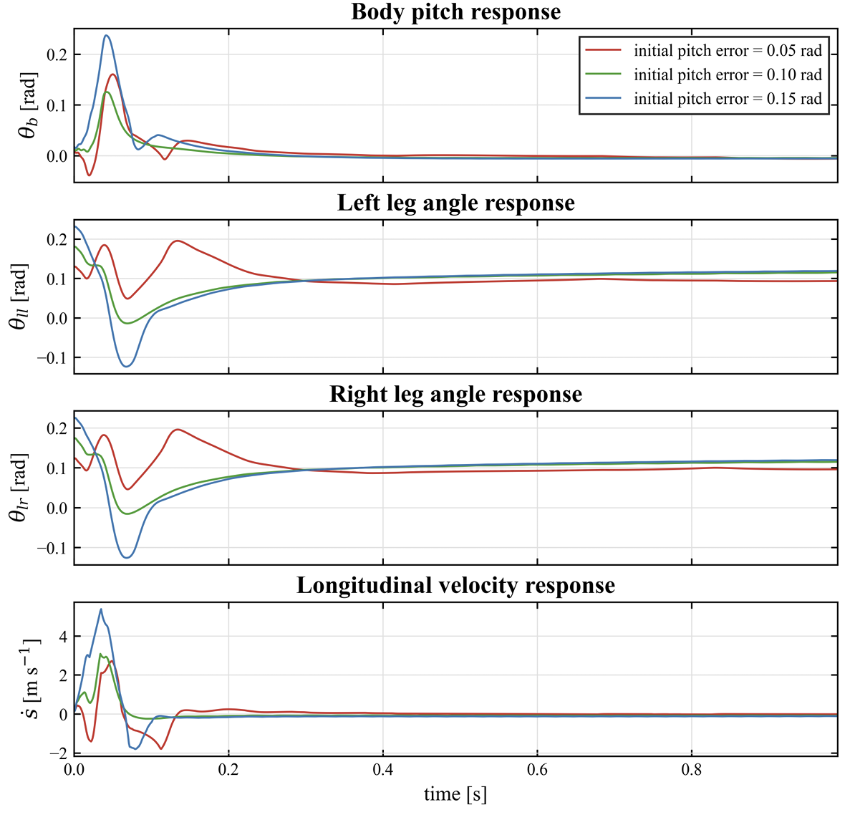
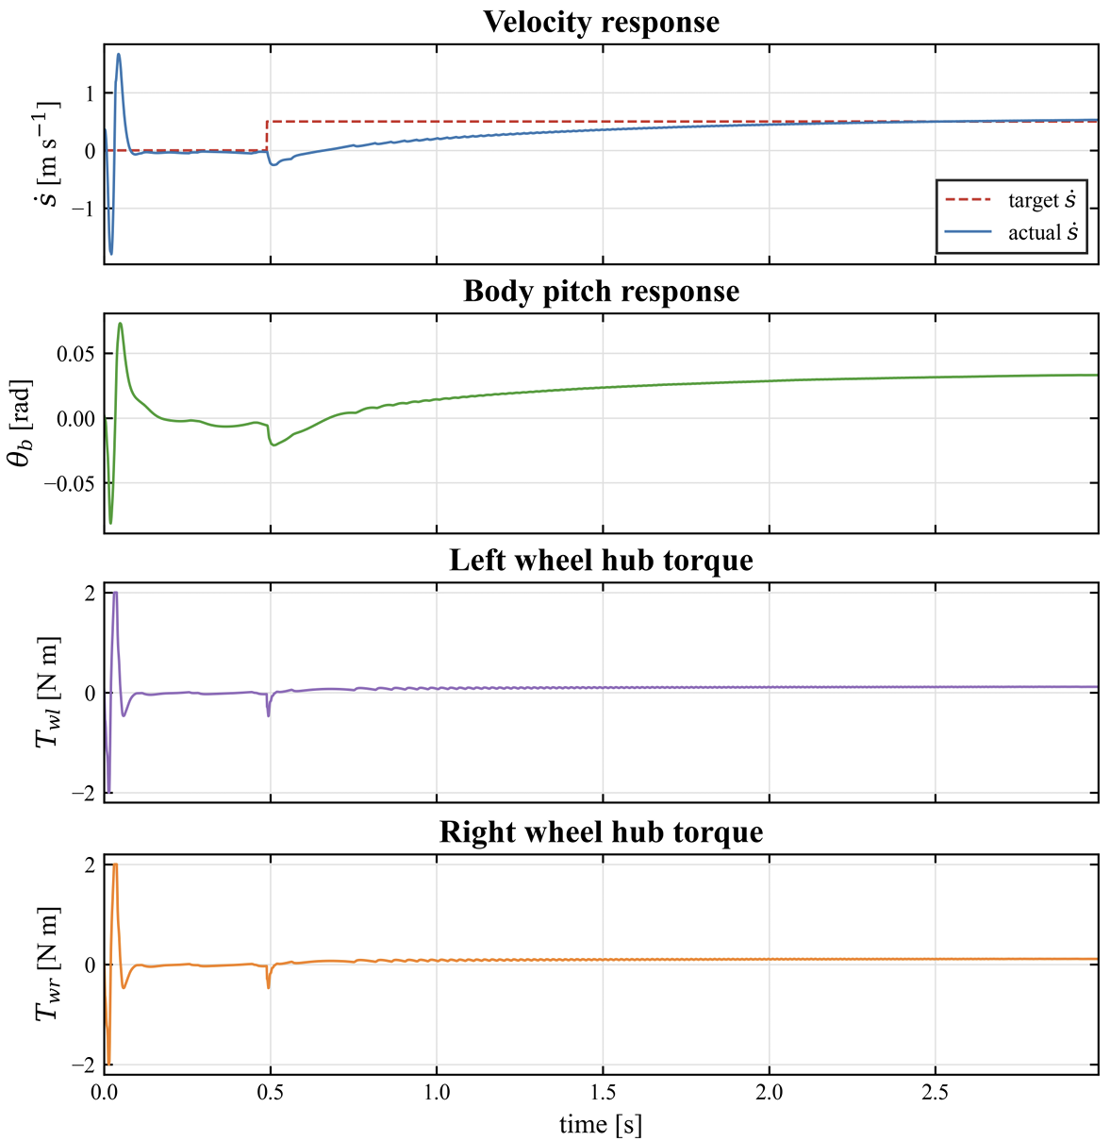
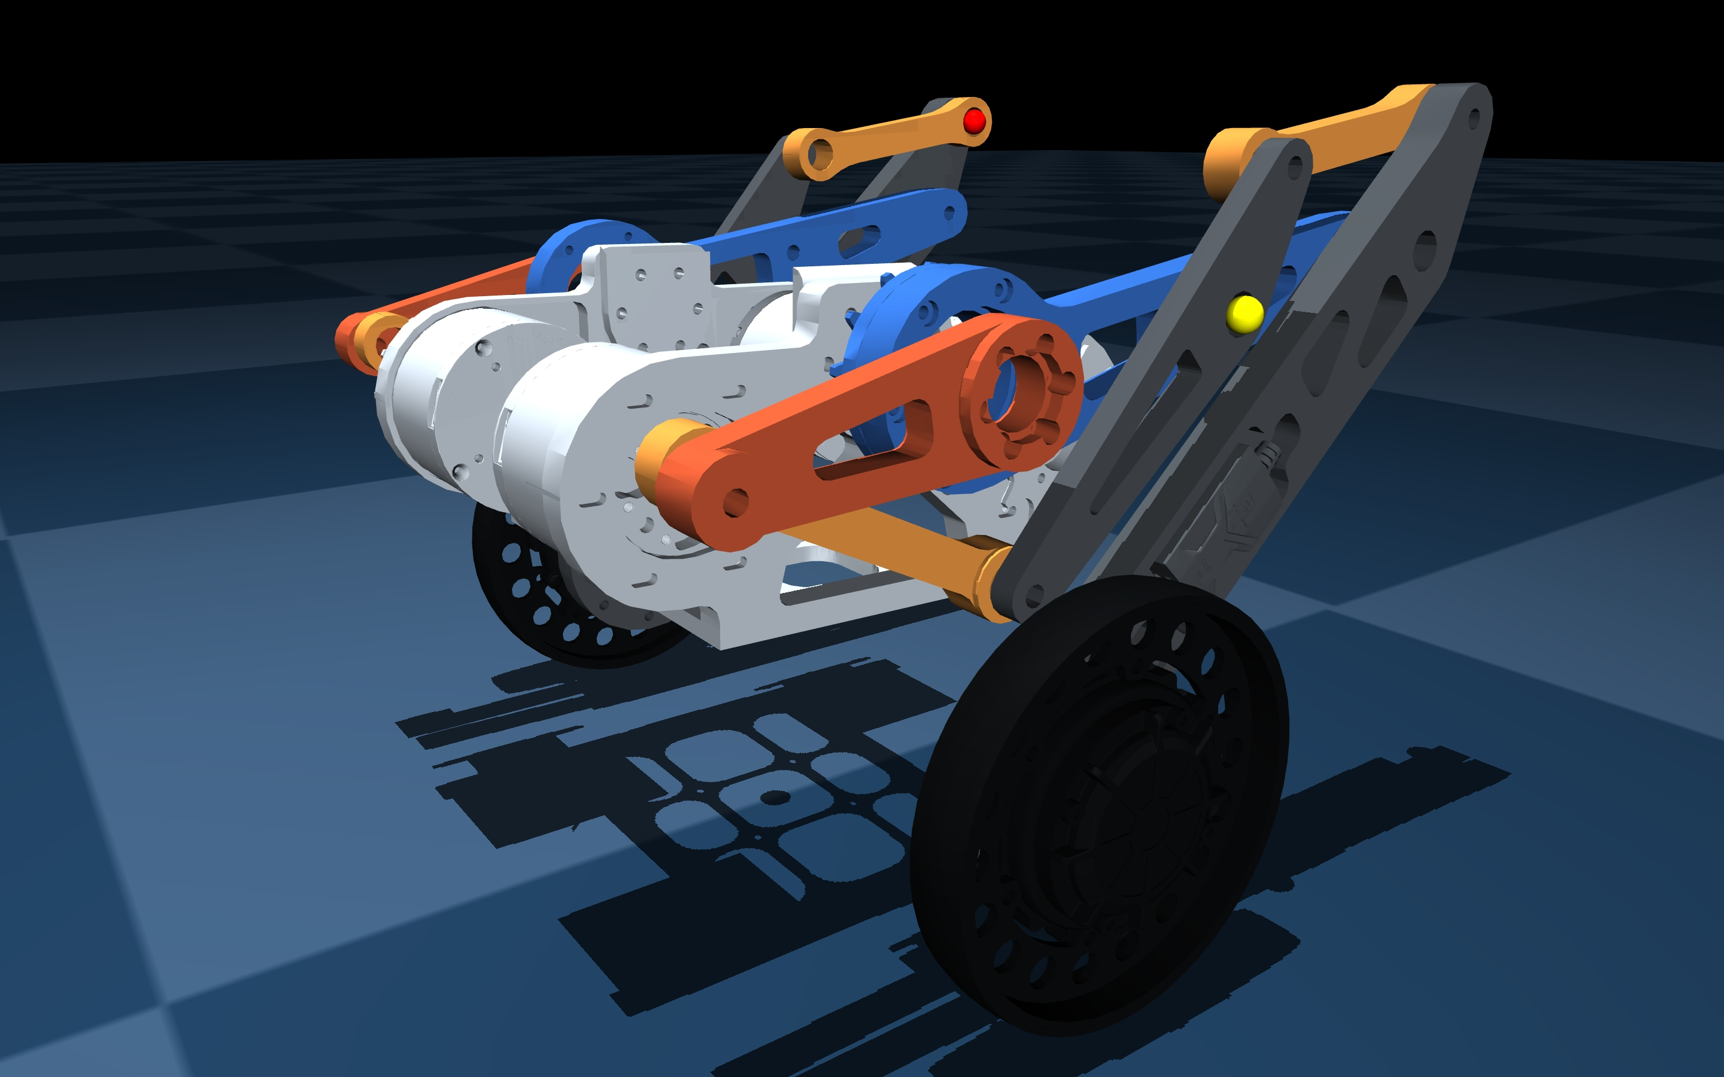
MuJoCo仿真实验
仿真配置
通过SolidWorks插件导出模型URDF，在MuJoCo中手动设置关节、执行器、传感器、并联运动链
机体俯仰角在0.4s后收敛、左右腿角在0.3s后收敛，水平速度在 0.2s后收敛，整个控制过程没有明显震荡超调；
实际速度对参考速度的跟随误差在2s后逐渐收敛为0，速度切换时的俯仰角峰值为0.05𝑟𝑎𝑑，轮端力矩峰值在2𝑁·𝑚内
MuJoCo双轮足机器人仿真模型

Slide 21
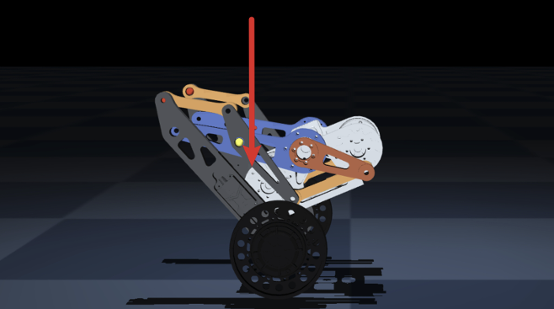
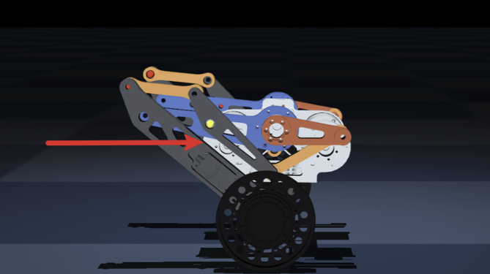

MuJoCo仿真实验
竖直扰动施加后，腿部轴向力首先 出现短时峰值，随后在阻尼项作用下逐渐回到稳定支撑范围，左右腿长也未产生持续发散。该结果说明VMC腿长通道能够对瞬时竖直载荷进行缓冲
水平扰动施加后，机体俯仰角和前进速度出现瞬时偏差，轮端力矩随即产生反向调节，使机器人重新回到平衡状态。

Slide 22




样机实验
样机实物图
0.5s后，机器人进入平衡阶段后，左右腿摆角回到零点附近，后续没有继续放大的低频摆动；前进速度也从起立阶段的较大变化逐渐降下来，收敛到0附近
从上至下分别为：初始态，过渡态，平衡态

Slide 23




样机实验
速度参考由零附近逐渐切换至正向时， 实际速度能够跟随参考速度变化，并在加速阶段呈现连续上升趋势。由于实物样机存在轮地摩擦变化、电机响应滞后和速度估计滤波延迟，实际速度相对于参考速度存在 一定滞后
左右腿参考长度在低位和高位之间周期性切换，实际腿长也随之完成伸长和缩短，两侧响应趋势接近

Slide 24
总结与展望
样机的机械结构设计
运动学与动力学建模
LQR-VMC 控制策略
本文围绕小型化、轻量化和嵌入式实时控制需求，完成了腿部闭环机构、躯干承载结构、链传动系统、足端轮组以及关键执行器的设计与校核，为后续建模和实机控制提供了硬件基础
将混合式闭环腿部机构等效为可伸缩虚拟腿，建立了轮式倒立摆等效动力学模型，推导了面向 LQR 控制器的线性化状态空间模型，并基于虚功原理建立了虚拟腿任务空间到主动关节空间的力矩映射关系
本文设计了由 LQR 平衡控制、VMC 腿长支撑、滚转角补偿和卡尔曼滤波状态估计组成的控制系统，并在 MuJoCo 仿真和物理样机上完成了原地平衡、速度跟踪、腿长调节和滚转稳定实验
展望
机械结构上，需要进一步提高腿部闭环机构、链传动和髋关节轴系的刚度与装配精度，减小传动间隙和响应滞后；
状态估计上，可进一步融合 IMU、轮速、关节编码器以及外部感知信息，提高速度、姿态和接触状态估计的稳定性；
控制方法上，可在现有 LQR-VMC 轻量级框架基础上扩展更完整的三维稳定控制和复杂地形适应能力，使样机从平地平衡与基础运动验证逐步走向更高动态性能和更强环境适应性的轮足移动平台。

Slide 25
2022级本科生毕业设计答辩
·
请各位老师批评指正！
汇报学生
指导老师
：杨佳轩
：杨 濛

